Slide 1






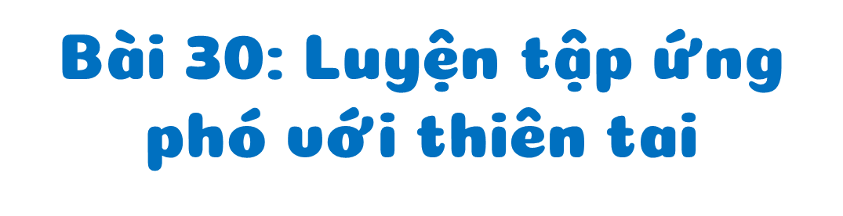
PHÒNG GD &ĐT LONG BIÊN
TRƯỜNG TIỂU HỌC PHÚC LỢI
Tự nhiên và Xã hội

Slide 2












Slide 3
Luật chơi:
Cô hô: trời nắng. Các em thực hiện động tác: che ô đội mũ, hai tay khum trên đầu tạo thành cái ô.
Cô hô: trời mưa nhỏ. Các em nói: tí tách, tí tách và tay vỗ nhẹ hai cái.
Cô hô: trời mưa to. Các em: lộp độp lộp độp. Hai tay vỗ liền hai tiếng to.
Cô hô: sấm nổ. Các em: đì đùng đì đùng.
Cô hô: trời đã tối rồi. Các em: đi ngủ đi ngủ.
Cô hô: trời sáng rồi. Các em: Ò ó o.
Cô hô: mau mau đến trường. Các em: ngồi vào ngay ngắn.

Slide 4

Hoạt động 1. Gọi tên các hiện tượng thiên tai

Slide 5

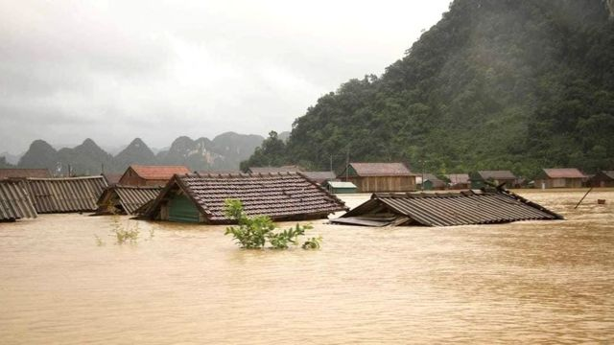
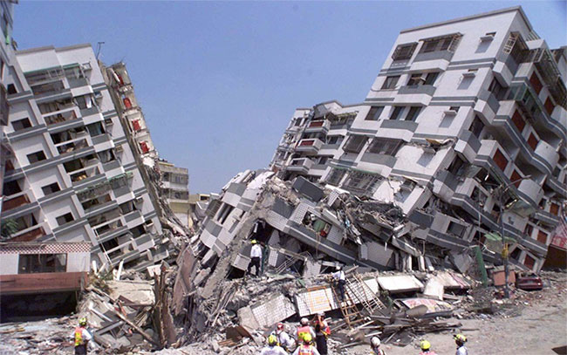
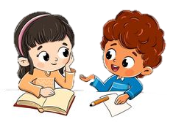
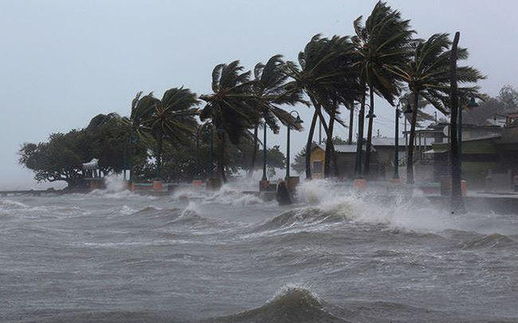
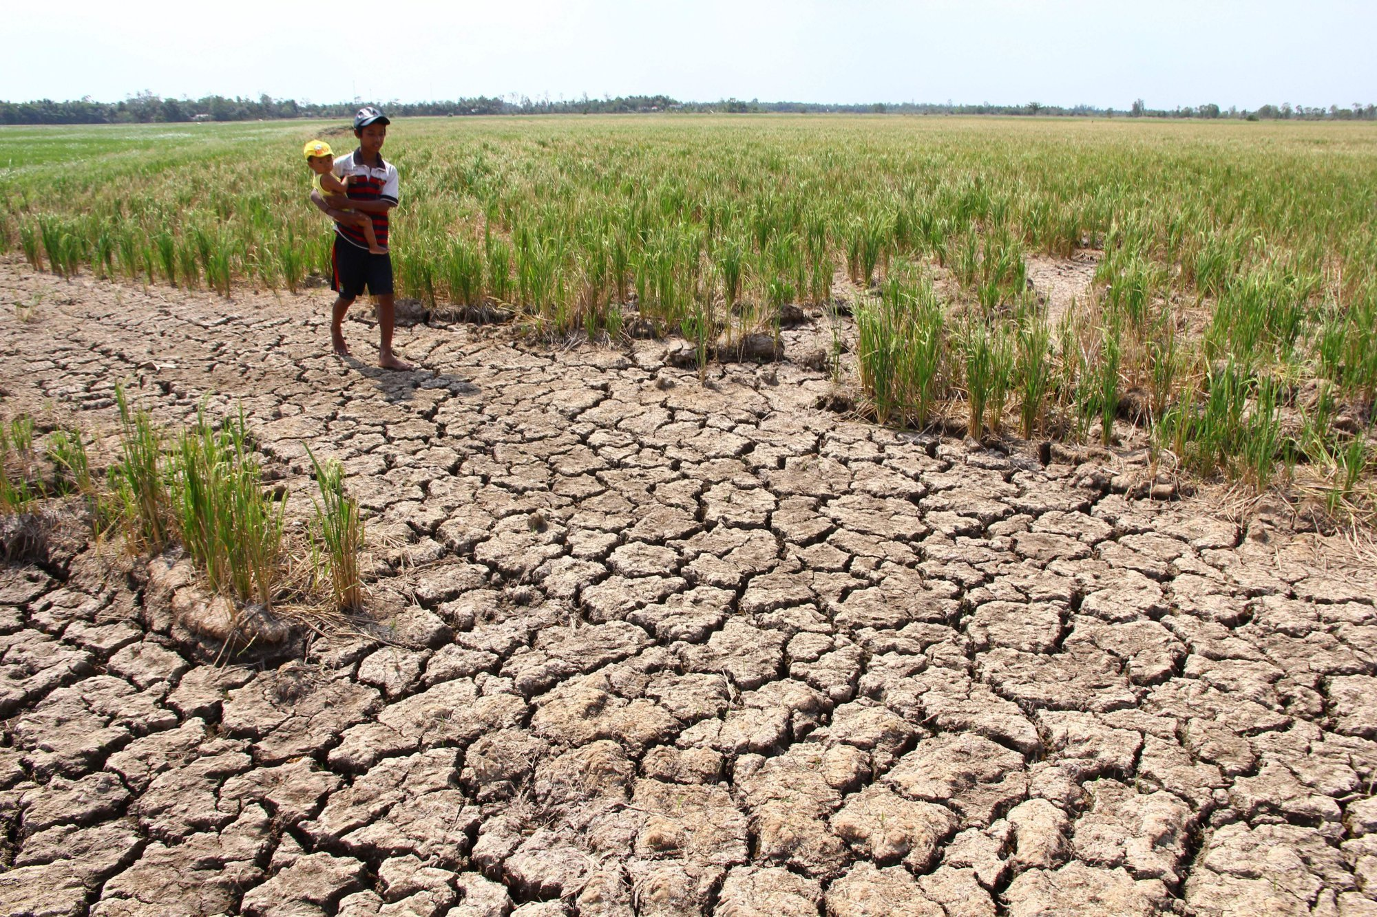


Quan sát tranh và gọi tên các hiện tượng thiên tai
Thảo luận nhóm

Slide 6










Slide 7
Quan sát tranh và gọi tên các hiện tượng thiên tai
Lũ lụt
Động đất
Bão lũ
Hạn hán

Slide 8
Nêu một số đặc diểm chính của các hiện tượng thiên tai như: bão, lũ, hạn hán.

Slide 9


Bão: mưa to, gió lớn; hạn hán: thiếu nước, đất đai nứt nẻ, khô cằn; lũ lụt: nước dâng cao, sạt lở đất, ngập úng.

Slide 10
Hoạt động 2: Giải quyết tình huống

Slide 11

Thảo luận nhóm

Slide 13
Em nên nói mẹ chuẩn bị lương thực và cùng bố kiểm tra lại nhà của xem chắc chắn chưa và cắt tỉa các cành cây lớn gần nhà.
Việc em nên làm

Slide 14
Thiên tai có thể xảy ra bắt cứ nơi nào trên đất nước ta vì vậy chúng ta không được chủ quan. Hãy học cách ứng phó thông minh để tránh rủi ro xáy ra cho mình và những người xung quanh

Slide 15
Về nhà: Chia sẻ với người thân cách phòng chống thiên tai.

Slide 16


